Slide 1


Қатты денелердің балқуы мен қатаюы
ЖЫЛУ ҚҰБЫЛЫСТАРЫ

Slide 2
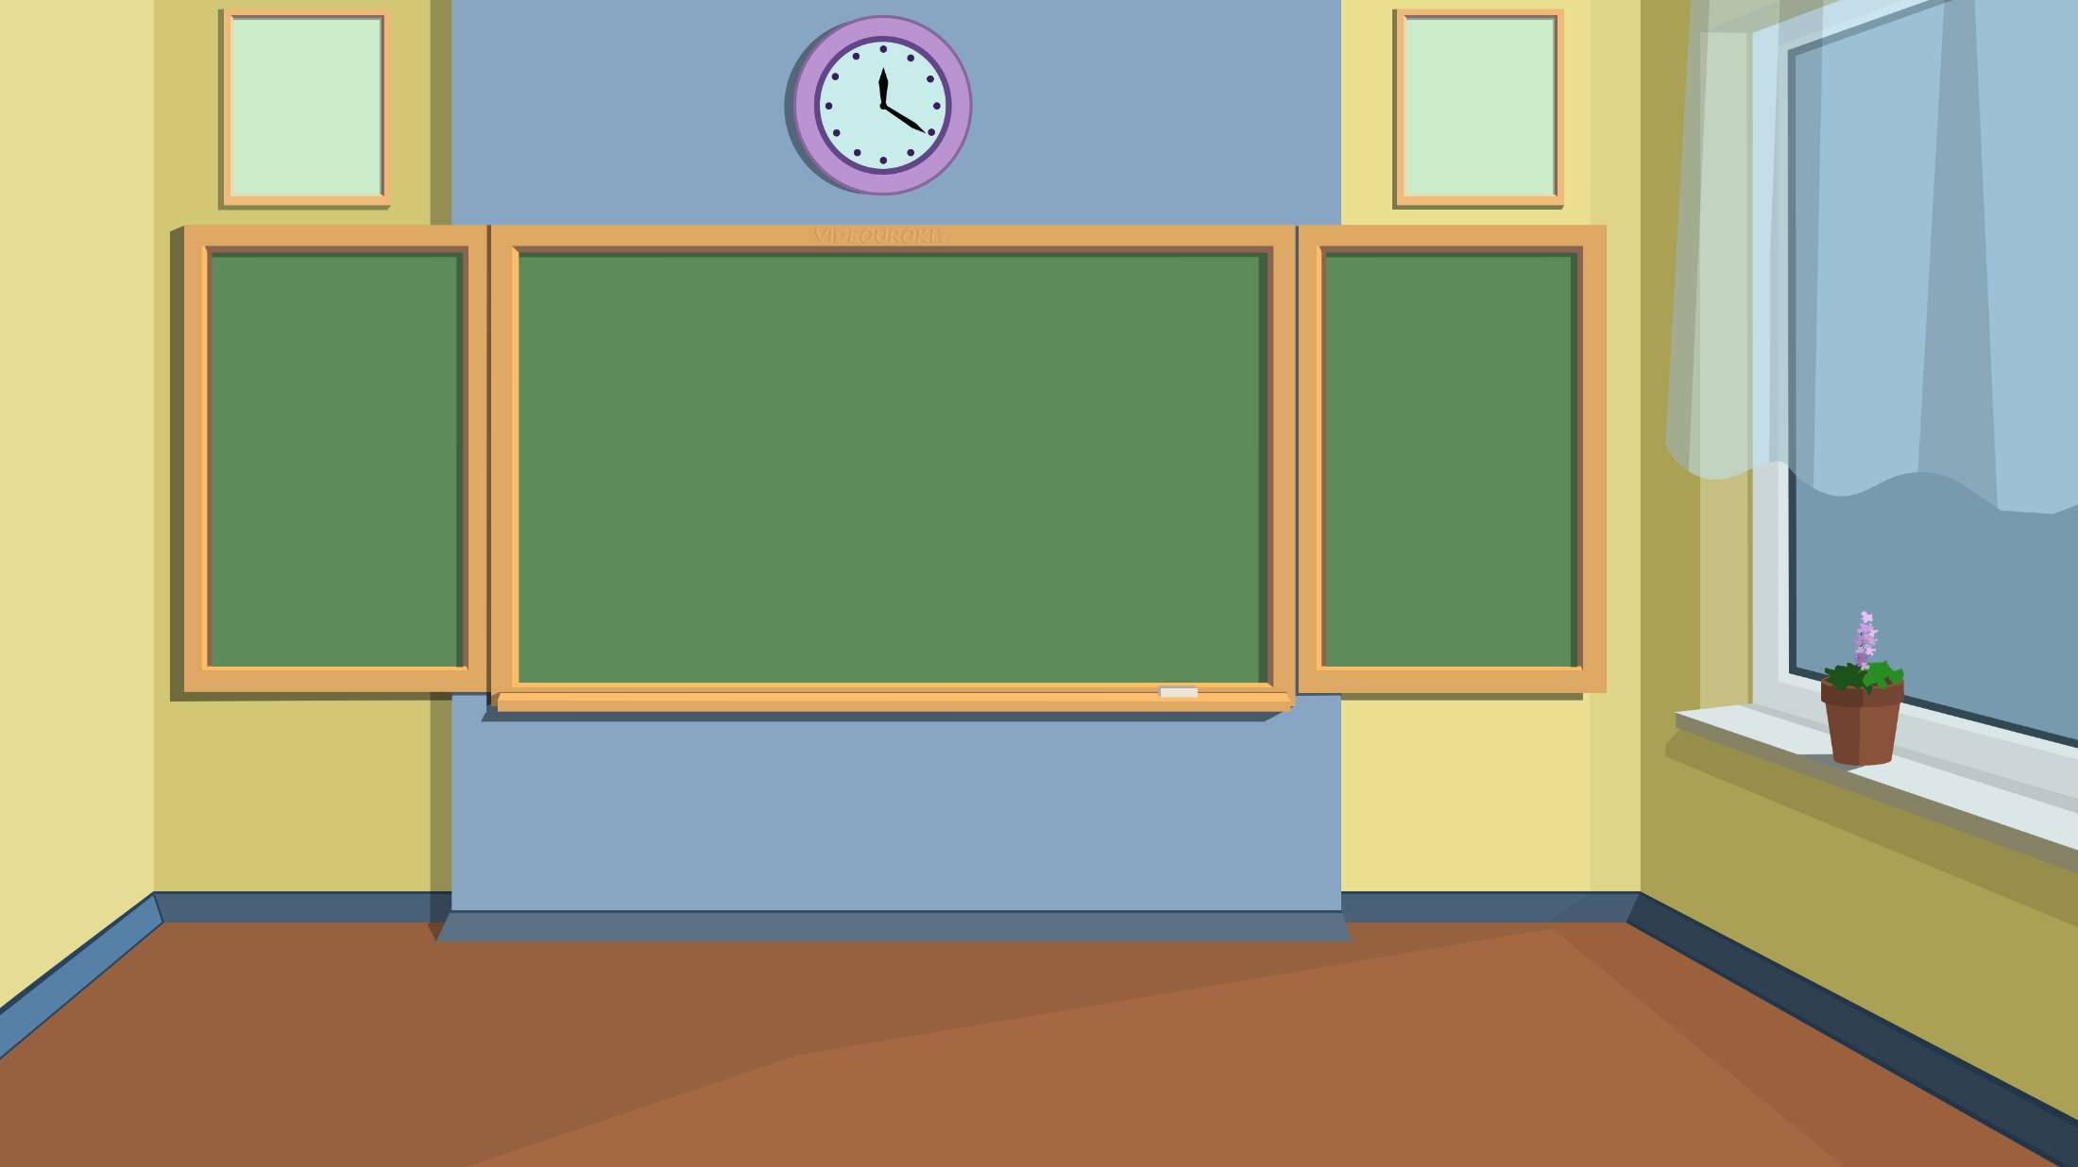
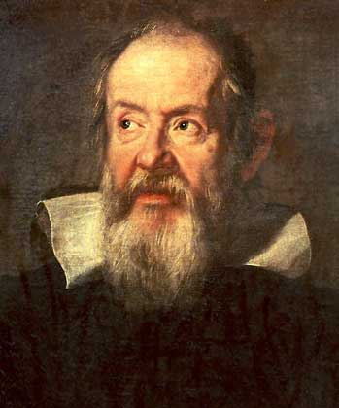
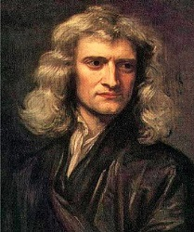


02. 10. 2020 ж.
ІІ тарау. Заттың агрегаттық күйлерінің өзгеруі
§10. Заттың агрегаттық күйлері. Қатты денелердің балқуы мен қатаюы
Үйге
тапсырма:
§10

Slide 3

Бүгінгі сабақта:
1
заттың қандай агрегаттық күйлерде болатынын еске түсіреміз;
2
балқу және қатаю процестерімен танысамыз;
зат балқыған және қатайған кездегі температураны қалай атайтынын білеміз.
3
4
қатты денелердің балқу және қатаю графиктерімен танысамыз;
қатты денені балқытуға қажетті жылу мөлшерін есептеуді үйренеміз;
5
меншікті балқу жылуы деп нені айтады және ол қандай бірлікпен өлшенетінін білеміз.
6
Notes:
Можно поставить или чувака, или картинку по теме

Slide 4
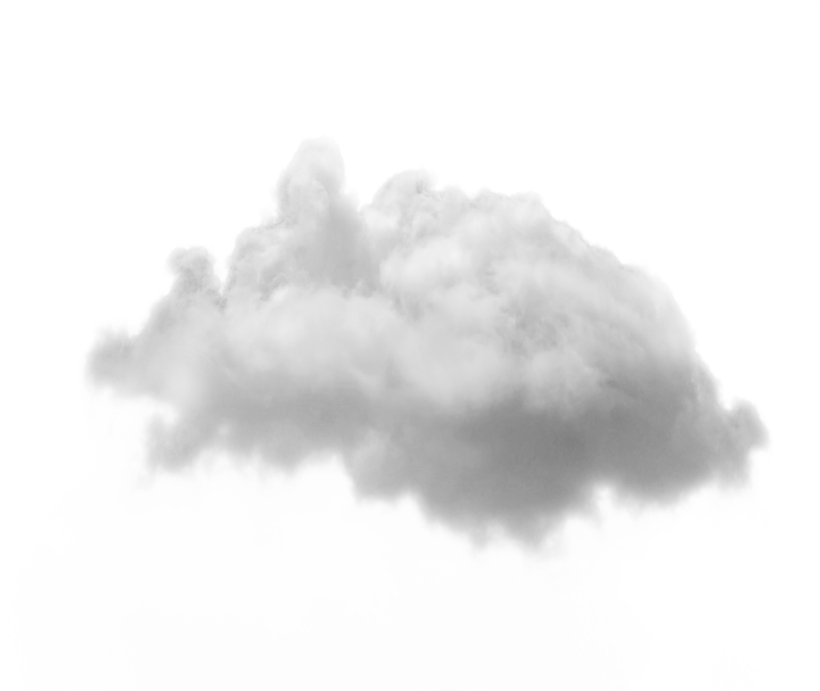
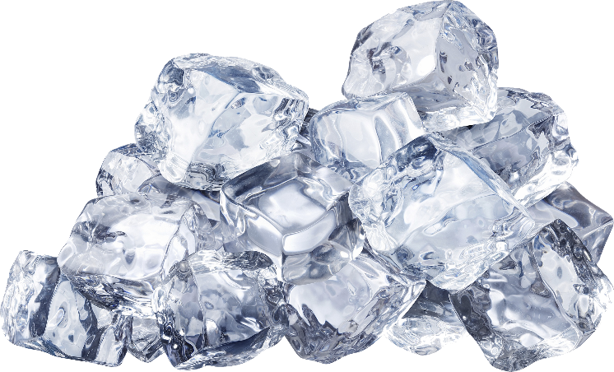
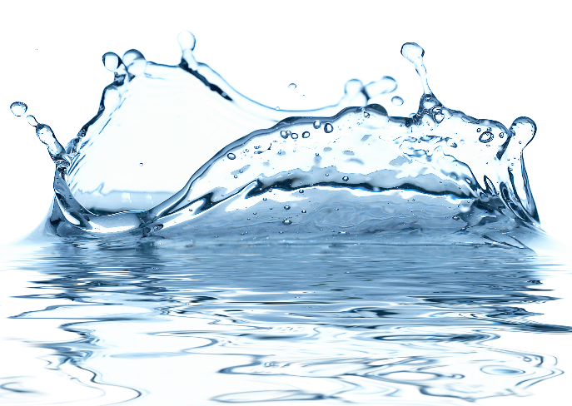
Заттың
агрегаттық күйлері
Қатты
Сұйық
Газ тәрізді
Notes:
Заголов цвета раздела. Важные части выделяем цветом раздела.

Slide 5
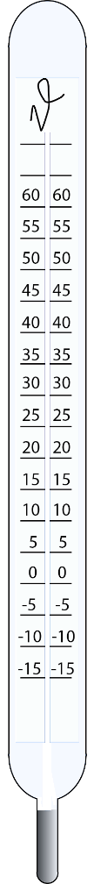






Балқу және қатаю
Біз мұздың қатты
күйден сұйық күйге ауысуын бақыладық.
Notes:
Заголов цвета раздела. Важные части выделяем цветом раздела.

Slide 6

Балқу және қатаю
Біз мұздың қатты
күйден сұйық күйге ауысуын бақыладық.

Slide 7




Балқу және қатаю
Балқу — бұл заттың қатты күйден сұйыққа ауысуы.
Балқу температурасы — бұл заттың балқитын температурасы.
Балқу процесінде заттың температурасы тұрақты болып қалады.
Notes:
Заголов цвета раздела. Важные части выделяем цветом раздела.

Slide 8
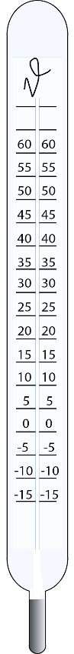
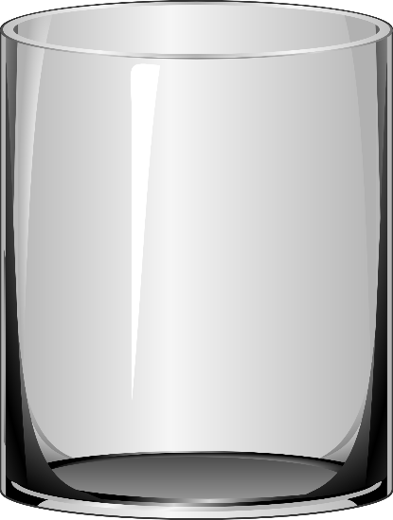
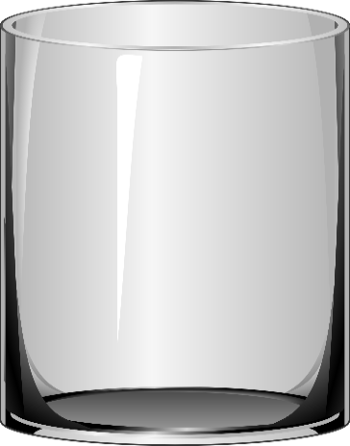
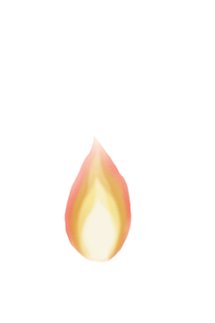
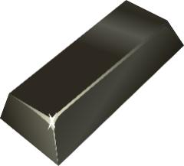
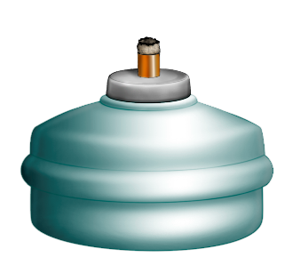
Балқу температурасы
Notes:
Заголов цвета раздела. Важные части выделяем цветом раздела.

Slide 9
Кейбір заттардың балқу температурасы
Зат
t_{бал}, ^{о}С
Зат
t_{бал}, ^{о}С
Зат
t_{бал}, ^{о}С
Сутегі
Оттегі
Азот
Спирт
Сынап
Мұз
Цезий
Калий
−259
−219
−210
−114
−39
0
29
63
Натрий
Қалайы
Қорғасын
Янтарь
Мырыш
Алюминий
Күміс
Жез
98
232
327
360
420
660
962
1000
Алтын
Мыс
Шойын
Болат
Темір
Платина
Осмий
Вольфрам
1064
1085
1200
1500
1539
1772
3045
3387
Notes:
Заголов цвета раздела. Важные части выделяем цветом раздела.

Slide 10
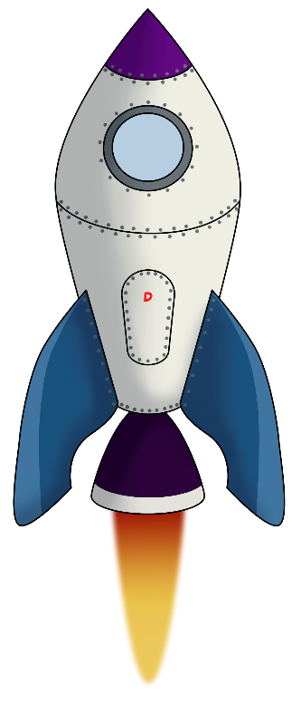

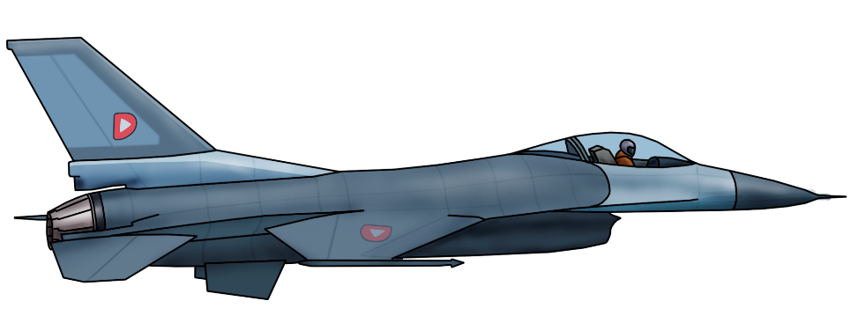
Балқу температурасы
Балқу температурасы тұрмыстық және өндірістік құрылғыларды жасау кезінде ескерілуі керек.
Notes:
Заголов цвета раздела. Важные части выделяем цветом раздела.

Slide 11

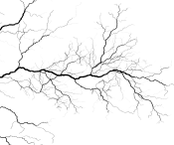
Балқу және қатаю
Notes:
Заголов цвета раздела. Важные части выделяем цветом раздела.

Slide 12
Балқу және қатаю
Қатаю (кристалдану) — бұл заттың сұйықтан қатты күйге ауысуы.
Қатаю процесінде
заттың температурасы
өзгеріссіз қалады.
Қатты денелер үшін
қатаю температурасы балқу температурасына тең.
Қатаю процесі заттың ішкі энергиясының кемуімен жүреді.
Қатаю температурасы — бұл заттың қатайған (кристалданған) кездегі температурасы.
Notes:
Заголов цвета раздела. Важные части выделяем цветом раздела.

Slide 13
Балқу және қатаю
Графикте заттардың агрегаттық ауысуының барлық
кезеңдері көрсетілген.
Заттардың балқуы мен қатаю процестерін графикте
кескіндей білу пайдалы.
Notes:
Заголов цвета раздела. Важные части выделяем цветом раздела.

Slide 14












Қатты дененің температурасы мен оны қыздыру уақытының арасындағы тәуелділік графигі
A–B : мұзды қыздыру;
$$t,℃$$
D
B : 0 ^{о}С кезіндегі мұз;
$$25$$
$$20$$
B–C : мұзды балқыту;
$$15$$
C : 0 ^{о}С кезіндегі су;
$$10$$
C–D : суды қыздыру;
$$5$$
B
C
E
F
D–E : судың сууы;
$$0$$
$$τ, мин$$
$$−5$$
E : 0 ^{о}С кезіндегі су;
$$−10$$
E–F : судың қатаюы;
$$−15$$
F : 0 ^{о}С кезіндегі мұз;
$$−20$$
A
G
F–G : мұздың салқындауы.
Notes:
Заголов цвета раздела. Важные части выделяем цветом раздела.

Slide 15
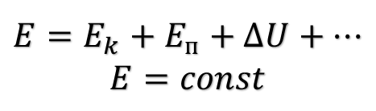
$$E=E_{k}+E_{п}+∆U+…$$
$$E=const$$
Балқу және қатаю
Балқу процесі кезінде жанып жатқан отыннан
зат энергия алады.
Балқу процесі кезінде
отын энергиясы
неге жұмсалады?
Notes:
Заголов цвета раздела. Важные части выделяем цветом раздела.

Slide 16












Балқу және қатаю
$$t,℃$$
Осы уақытта берілген жылу заттың кристалды құрылымын бұзу үшін жұмсалады.
$$4$$
$$2$$
$$0$$
$$τ, мин$$
$$−2$$
$$−4$$
$$−6$$
$$−8$$
$$−10$$
$$−12$$
$$−14$$
Notes:
Заголов цвета раздела. Важные части выделяем цветом раздела.

Slide 17
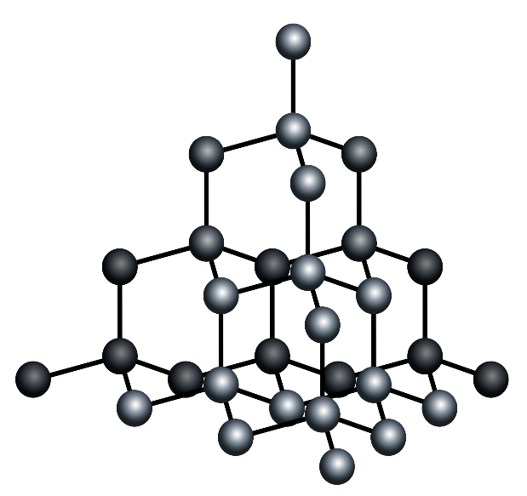
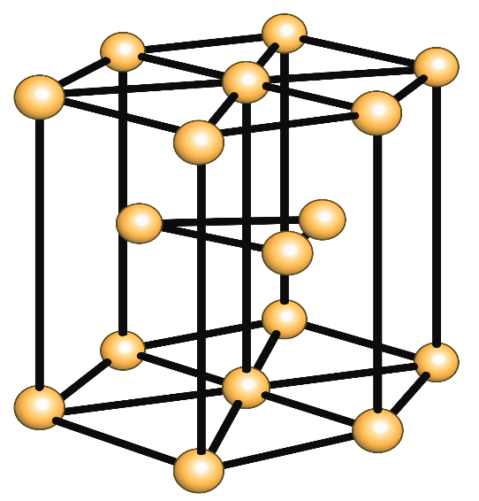
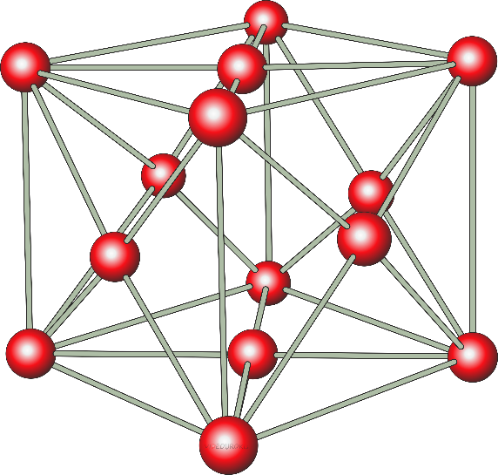
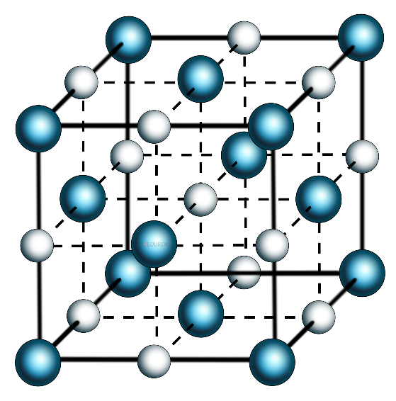
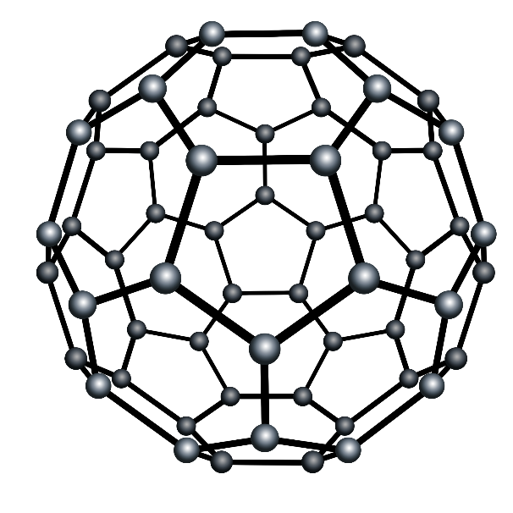
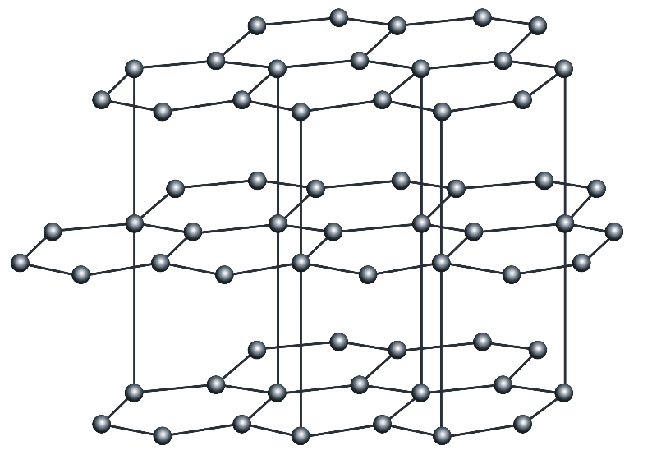
Кейбір заттардың кристалдық торлары
Алмаз
Магний
Мыс
Натрий хлориді
Футболен
Графит
Notes:
Заголов цвета раздела. Важные части выделяем цветом раздела.

Slide 18
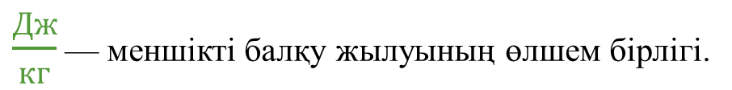
Балқу және қатаю
Меншікті балқу жылуы — бұл массасы 1 кг қатты денені балқу температурасында толығымен сұйыққа айналдыру үшін, қандай жылу мөлшері қажет болатынын көрсететін физикалық шама.
Әртүрлі заттар
әртүрлі меншікті балқу жылуына ие.
λ («лямбда» грек әрпі) — меншікті балқу жылуы.
$\frac{Дж}{кг}$ — меншікті балқу жылуының өлшем бірлігі.
Notes:
Заголов цвета раздела. Важные части выделяем цветом раздела.

Slide 19
Кейбір заттардың меншікті балқу жылуы
Зат
t_{бал}, ^{о}С
λ, Дж/кг
Зат
t_{бал}, ^{о}С
λ, Дж/кг
Вольфрам
Платина
Темір
Болат
Мыс
Алтын
Күміс
Алюминий
3387
1772
1539
1500
1085
1064
962
660
1,84 ∙ 10⁵
1,13 ∙ 10⁵
2,7 ∙ 10⁵
0,84 ∙ 10⁵
2,1 ∙ 10⁵
0,67 ∙ 10⁵
0,87 ∙ 10⁵
3,9 ∙ 10⁵
Қорғасын
Қалайы
Мұз
Сынап
Спирт
Азот
Оттегі
Сутегі
327
232
0
−39
−114
−210
−219
−259
0,25 ∙ 10⁵
0,59 ∙ 10⁵
3,4 ∙ 10⁵
0,12 ∙ 10⁵
1,1 ∙ 10⁵
0,26 ∙ 10⁵
0,14 ∙ 10⁵
0,59 ∙ 10⁵
Notes:
Заголов цвета раздела. Важные части выделяем цветом раздела.

Slide 20
Балқу және қатаю
Меншікті балқу жылуы — бұл массасы 1 кг қатты денені балқу температурасында толығымен сұйыққа айналдыру үшін, қандай жылу мөлшері қажет болатынын көрсететін физикалық шама.
Осы формула дене қатайған кезінде бөлініп шығатын жылу мөлшерін есептеу үшін
де қолданылады.
Q = λm — балқу температурасында алынған, денені балқытуға қажет жылу мөлшері.
Notes:
Заголов цвета раздела. Важные части выделяем цветом раздела.

Slide 21
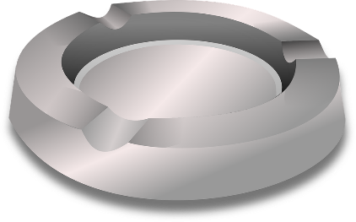

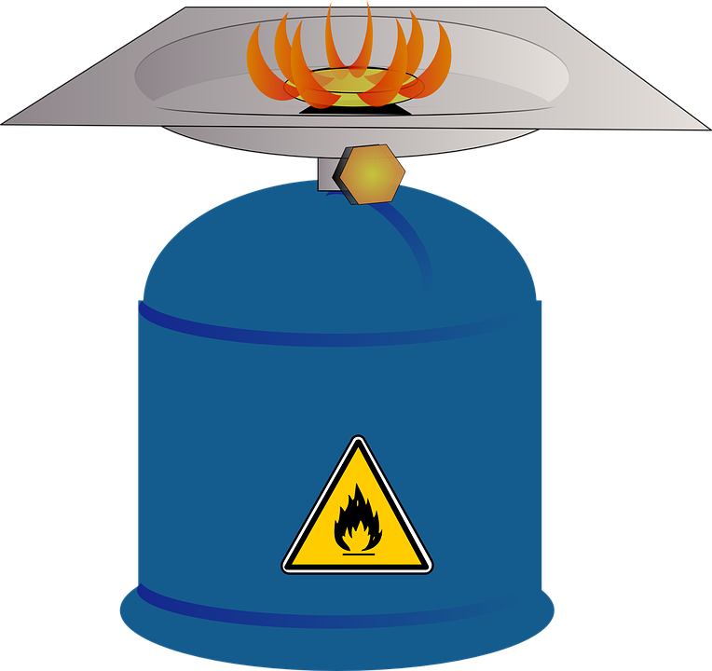
№1 мысал. Мырыштан жасалған ыдыста алтынды балқытуға болады ма?
Шешуі
Зат
t_{бал}, ^{о}С
Зат
t_{бал}, ^{о}С
Натрий
Қалайы
Қорғасын
Янтарь
Мырыш
Алюминий
Күміс
98
232
327
360
420
660
962
Алтын
Мыс
Шойын
Болат
Темір
Платина
Осмий
1064
1085
1200
1500
1539
1772
3045
ЖАУАБЫ: жоқ, өйткені бірінші мырыштан жасалған ыдыс балқып кетеді.
Notes:
Заголов цвета раздела

Slide 22


№2 мысал. Бұл затты балқыту қанша уақытқа созылды және оның қатаюы қанша уақытты алды?
$$t, ℃$$
380
370
365
360
355
350
345
340
2
4
335
0
2
4
6
8
10
12
14
16
18
$$τ, мин$$
Notes:
Заголов цвета раздела

Slide 23
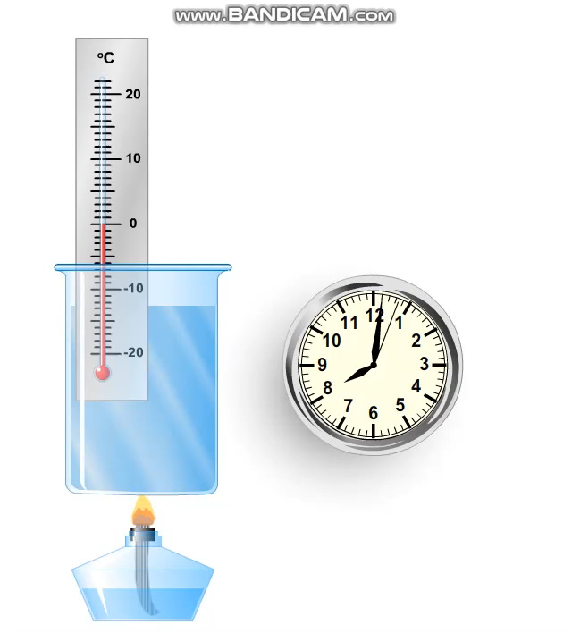

№3 мысал. Температурасы 0 ^{о}С, массасы 5 кг мұзды еріту үшін қанша жылу мөлшерін жұмсау керек?
Notes:
Заголов цвета раздела

Slide 24
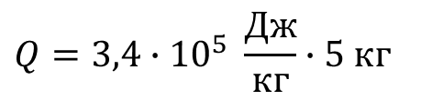




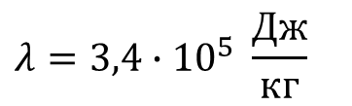


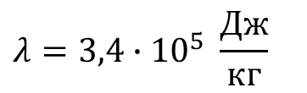



№3 мысал. Температурасы 0 ^{о}С, массасы 5 кг мұзды еріту үшін қанша жылу мөлшерін жұмсау керек?
$$t_{бал}=0 ℃$$
$$m=5 кг$$
$$Q= ?$$
Берілгені
Шешуі
Зат
t_{бал}, ^{о}С
λ, Дж/кг
$$m=5 кг$$
Мұзды ерітуге қажет
жылу мөлшері:
Қорғасын
Қалайы
Мұз
Сынап
Спирт
Азот
Оттегі
Сутегі
327
232
0
−39
−114
−210
−219
−259
0,25 ∙ 10⁵
0,59 ∙ 10⁵
3,4 ∙ 10⁵
0,12 ∙ 10⁵
1,1 ∙ 10⁵
0,26 ∙ 10⁵
0,14 ∙ 10⁵
0,59 ∙ 10⁵
$$t_{бал}=0 ℃$$
$$λ=3,4∙{10}^{5} \frac{Дж}{кг}$$
$$λ=3,4∙{10}^{5} \frac{Дж}{кг}$$
$Q=λm.$
$$Q= ?$$
$$Q=3,4∙{10}^{5} \frac{Дж}{кг}∙5 кг$$
$$=$$
$$=17∙{10}^{5} Дж.$$
Жауабы: Q = 1,7 МДж.
Notes:
Заголов цвета раздела

Slide 25

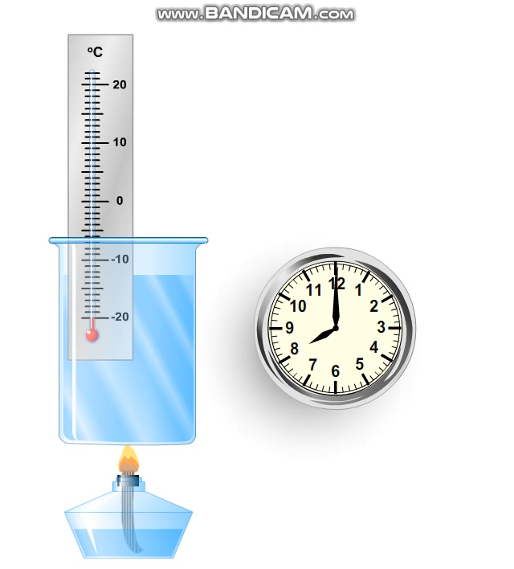
Балқу және қатаю
Біз мұздың қатты
күйден сұйық күйге ауысуын бақыладық.
Notes:
Заголов цвета раздела. Важные части выделяем цветом раздела.

Slide 26

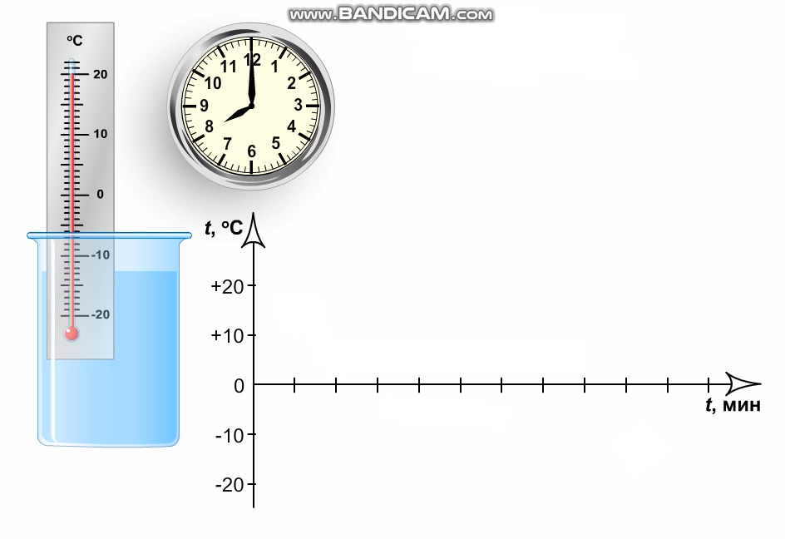
Балқу және қатаю
Notes:
Заголов цвета раздела. Важные части выделяем цветом раздела.

